Slide 1
La diversité est une force
Notes:
La question des valeurs et de l'identité culturelle est une question multidimensionnelle qui nous concerne tous, en particulier les immigrants. Cette ressource souligne l'importance de proposer une meilleure protection aux immigrants, en particulier aux femmes immigrantes.

Slide 2
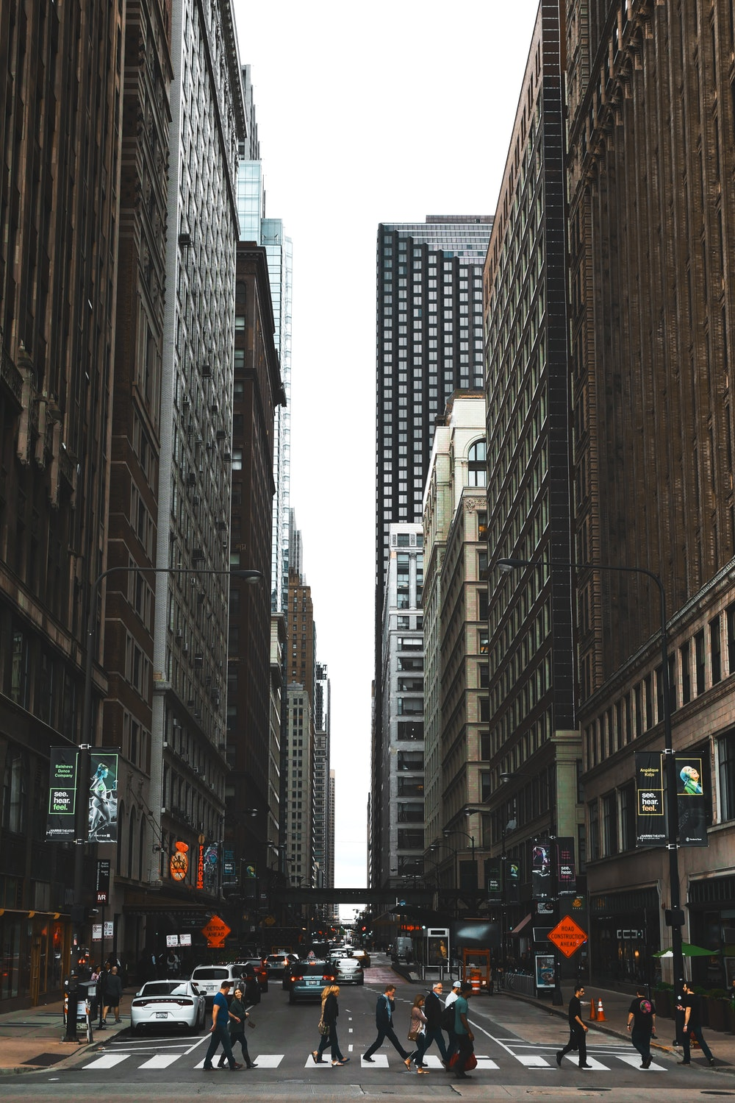
Les valeurs et l'identité culturelle
Matériel
économique
scientifique
technique
Biologique
Naturel
Social
Esthétique
Culturel
Spirituel
Religieux
Moral
solidarité
Notes:
Les valeurs et l'identité culturelle sont des questions très sensibles, surtout pour les immigrants et les réfugiés. Ils vivent et travaillent en essayant d'intégrer leur identité culturelle dans un nouvel environnement tout en gardant un lien avec leur patrie. "L'expérience du " choc culturel " (bien qu'elle soit temporaire) peut entraîner de nombreuses vulnérabilités et de nombreux obstacles.

Slide 3
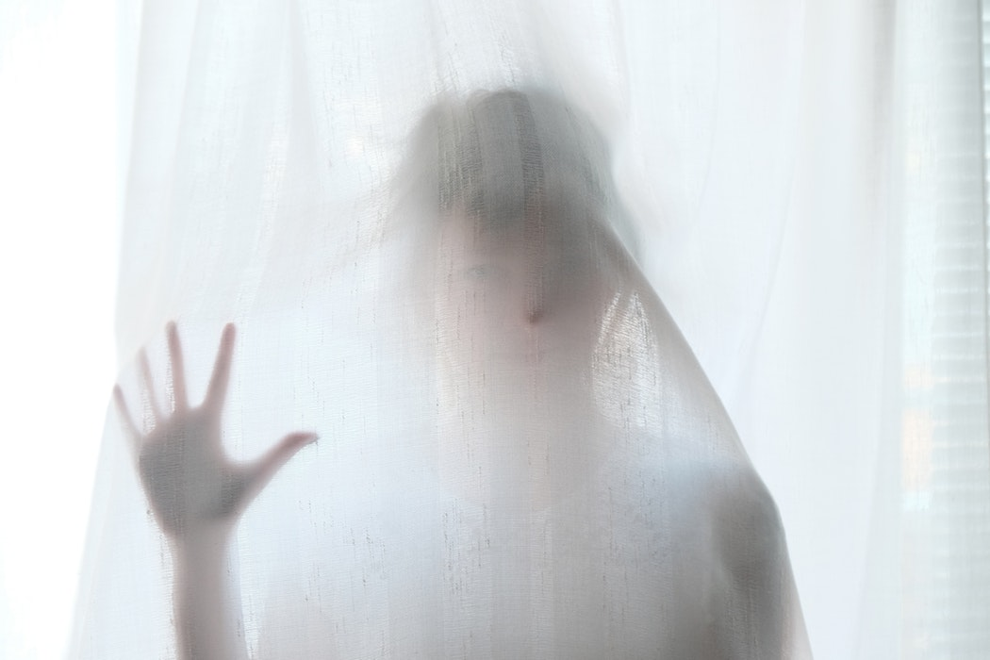
En partie hérité En partie choisi
Notes:
Il y a deux idées reçues importantes : l'identité dépend de nous-mêmes ou l'identité est statique. Que nous les choisissions ou que nous les subissions, les valeurs et l'identité culturelle sont en partie héritées et en partie choisies.

Slide 4
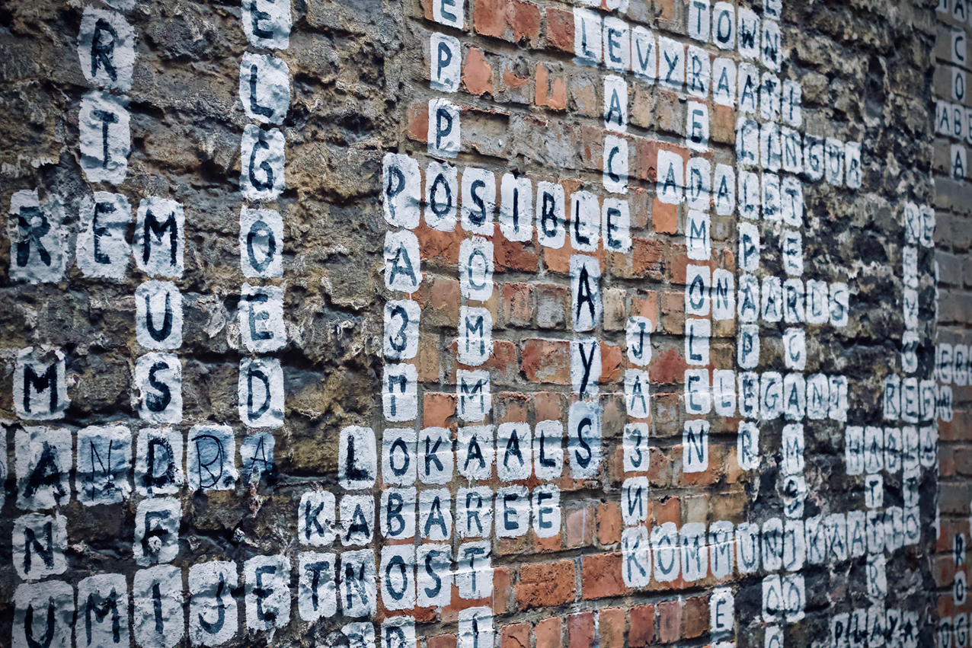
Notes:
Que nous les choisissions ou qu'ils nous choisissent, chaque individu se perçoit comme unique et par certaines caractéristiques différent de toutes les autres personnes. D'autre part, chaque homme est conscient de ses propres discours avec les autres, ce qui est particulièrement avéré lorsqu'ils appartiennent au même groupe social.

Slide 5
Jeu: Aucun de nous est raciste, mais ..
Notes:
Motifs : préjugés, stéréotypes et conflits des différentes minorités
Objectifs : Encourager les stéréotypes et les préjugés des participants sur les autres individus, les minorités et les personnes "différentes" afin de les sensibiliser aux limites de la tolérance et à la résolution des conflits et de leur faire prendre conscience de la différence entre les valeurs des participants.
Préparation : fiche de travail pour chaque participant, crayon à papier.
Instructions : Divisez le document de travail. Exposez brièvement la scène, examinez avec quelle personne le participant aurait voyagé, et avec qui il n'aurait pas voyagé. Convoquez le groupe de 4-5 participants et dressez une liste globale de personnes. Chaque groupe expose son point de vue (parler de coopération au sein du groupe).
Résumé et évaluation : Les discussions se dérouleront sur la base de rapports de groupe. La comparaison des différents résultats servira d’introduction à la discussion.
Durée : 15 min

Slide 6
Intégration sociale: nous et les autres
Notes:
Il arrive souvent que les membres de minorités ethniques, en contact avec la majorité, développent une faible estime de soi, parce qu'ils se perçoivent comme des membres d’un groupe inférieur. Les migrations exercent de nouvelles pressions à tous les niveaux de l'identité. En changeant le cadre d'interaction, le migrant doit changer d'identité sociale et personnelle. La pression sociale pour redéfinir tout cela se produit en même temps qu'une crise d’identité personnelle car elle doit combler des absences de son passé.

Slide 7
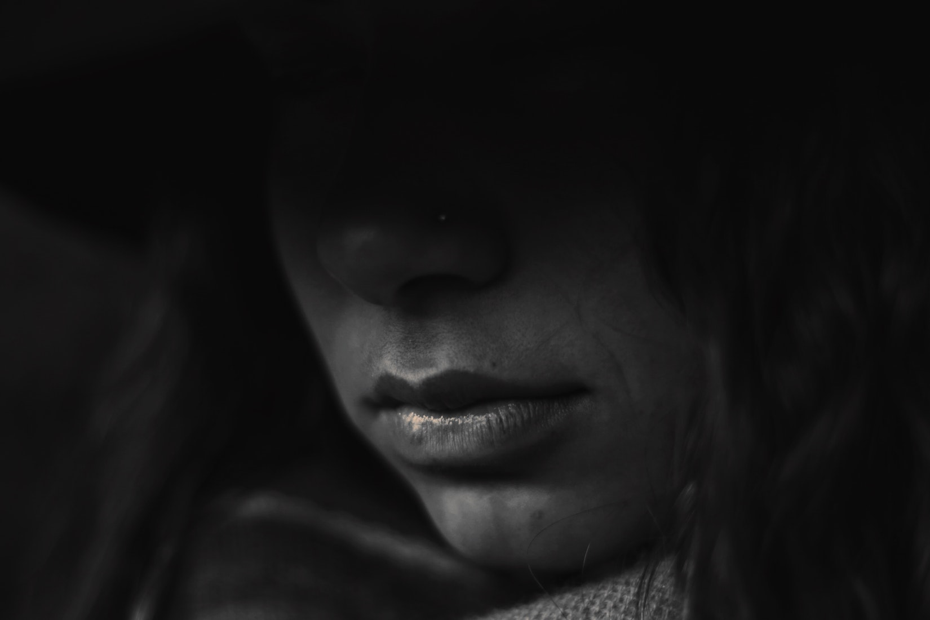
Exemple d'étude de cas
Naida
Syrie
Femelle
25 ans
Marié
1 enfant de 6 ans
Formé en tant que soignant
Notes:
Naida est une mère de 25 ans originaire d'Alep, récemment arrivée en Europe avec sa famille. Naida et sa famille sont musulmanes. Ils ont trouvé un médecin, mais ils n’arrivent pas à trouver une mosquée, une école, un emploi ou un foyer de longue durée dans la région. Ils vivent à l'hôpital pendant près de 3 mois. Elle aimerait s'intégrer dans la communauté mais elle ne connaît ni la langue ni la culture.

Slide 8
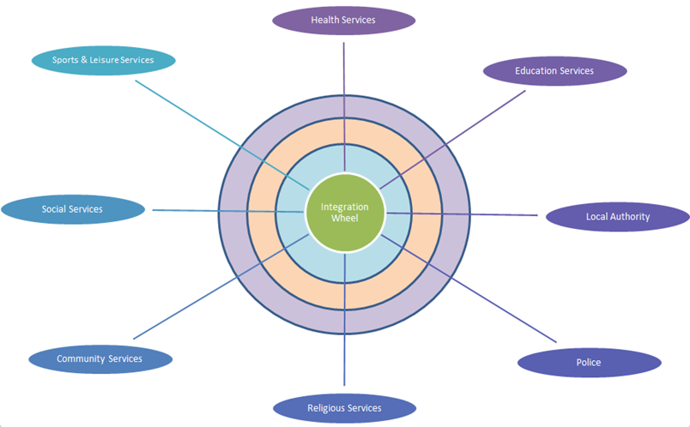
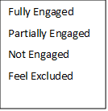
Le Roue d'intégration de Naida
Notes:
Naida a marqué sur le volant les zones où elle a l'impression d'être pleinement engagée, partiellement engagée, non engagée ou se sent exclue. La roue de l'intégration de Naida identifie clairement les domaines sur lesquels elle doit se concentrer si elle veut réaliser une intégration holistique dans sa nouvelle communauté d'accueil. Comment pouvons-nous aider Nida à compléter son intégration ? Les femmes immigrées sont souvent des femmes marginalisées. Reconnaissons-nous les femmes marginalisées et les entendons-nous ? Dans l'affirmative, que nous disent-ils et, dans la négative, pourquoi, quels sont leurs histoires et leurs besoins, qu'est-ce que cela nous apprend ? Y a-t-il une marge d'opportunité pour être un espace de résistance ?

Slide 9
Scénario
Naida veut s'engager dans les services sociaux, religieux et éducatifs.
Elle vient au centre des services communautaires locaux.
Au cours d'une conversation, elle a pris conscience des différentes valeurs de ce pays et a décidé de s'engager pleinement dans les services locaux afin de pouvoir faire partie d'un mouvement encourageant la diversité dans la communauté locale.
Naida commencer à travailler en tant que leader d'un petit groupe qui fournissent d'autres l'apprentissage sur sa culture.
Naida participe également à d'autres groupes culturels afin qu'elle puisse en apprendre davantage sur le pays où elle séjourne maintenant, ce qui lui donnera la possibilité de s'intégrer facilement à cette communauté et aux services sociaux, religieux et éducatifs.
Notes:
Naida s'implique dans les services communautaires locaux afin de pouvoir s'impliquer dans d'autres secteurs de la communauté locale. Grâce à ce programme, elle s'engage facilement dans des services sociaux, religieux et éducatifs qui lui offrent une vie meilleure.

Slide 10
Merci!
This project has been funded with support from the European Commission.
This document reflects the views only of the author and the Commission cannot be
held responsible for any use which might be made of the information contained herein.
Project Number: 2017-1-FR01-KA204-037126

